Slide 1
设备机柜
发送器
室内设备
接收器
衰耗器冗余控制器
一体化轨道电路
电缆模拟网络
调谐匹配单元
室外设备
空芯线圈
补偿电容

Slide 2
设备机柜
发送器
接收器
单频衰耗冗余控制器
双频衰耗冗余控制器
防雷电缆模拟网络
室内设备

Slide 3
（1）移频柜
每台无绝缘移频自动闭塞机柜可放置10套轨道电路设备，机柜可安装纵向5路组合，每路组合可安装2套轨道电路设备。
每套轨道电路设备，机柜正面包括主发送器、备发送器、接收器及主发送器断路器、备发送器断路器、接收器断路器、6×8柱零层端子、电源端子，机柜背面包括冗余控制器、单频衰耗器、双频衰耗器。
发送器冗余工作方式为主发送器、备发送器构成1+1双机热备结构，不由工程设计完成，在机柜内部自行构成。
接收器按照1、2；3、4；5、6；7、8；9、10；构成成对双机并联运用结构，不由工程设计完成，在机柜内部自行构成。

Slide 4
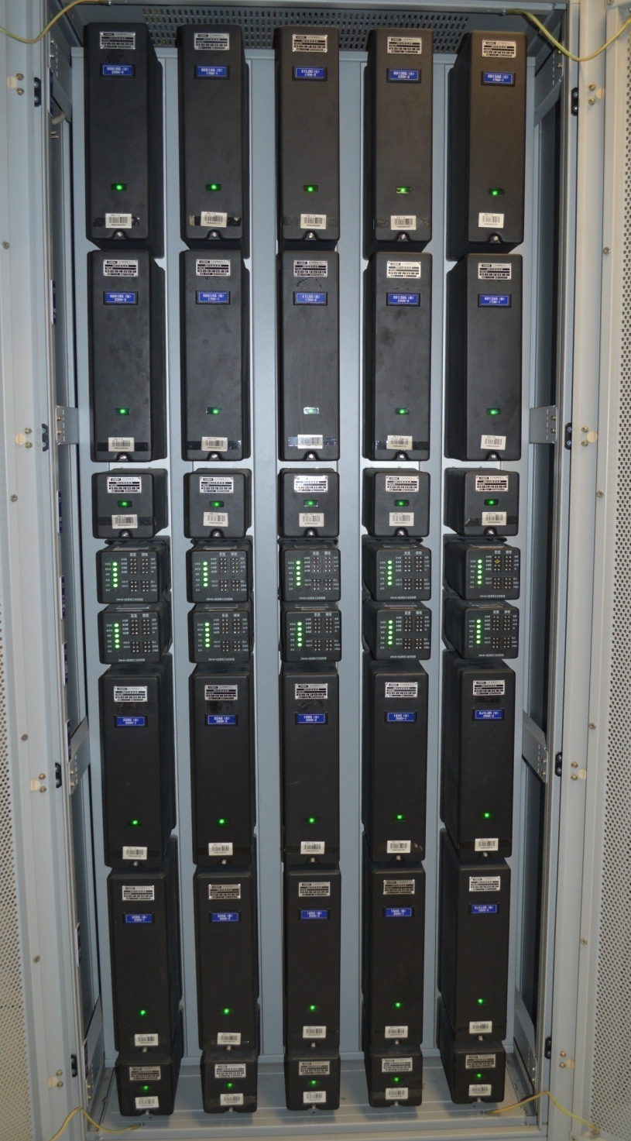
主发送器
1 、 3 、 5 、 7 、 9
备发送器
1 、 3 、 5 、 7 、 9
接收器
1 、 3 、 5 、 7 、 9
衰耗冗余控制器
1 ～ 10
主发送器
2 、 4 、 6 、 8 、 10
备发送器
2 、 4 、 6 、8、 10
接收器
2 、 4 、6、 8 、 10

Slide 5
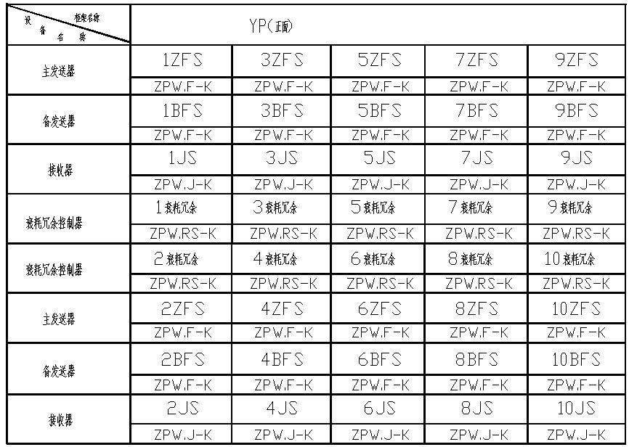
10个主发送器
10个衰耗冗余
控制器
10个备发送器
10个接收器
移频自动闭塞机柜正面布置图（下出线）

Slide 6
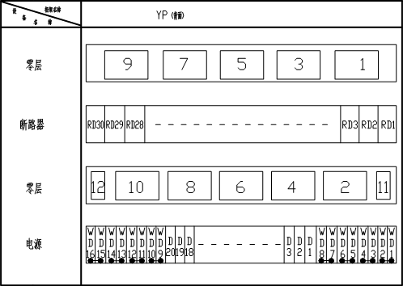
每套轨道电路配3块断路器板（主发送器、备发送器和接收器）
无绝缘移频自动闭塞机柜背面布置图（下出线）

Slide 7
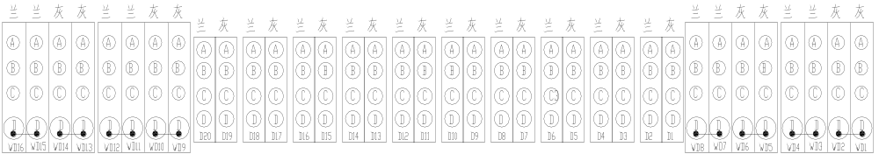
移频柜－电源端子定义
WD1～WD16采用万可端子series 284。WD1、WD2、WD5、WD6、WD9、WD10、WD13、WD14为+24V电源，采用灰色，WD3、WD4、WD7、WD8、WD11、WD12、WD15、WD16为024V电源，采用兰色。WD1的A、B、C、D为一个端子，WD2的A、B、C、D为另一个端子，2组端子片通过WD1和WD2间的连线连接。使WD1和WD2的A～D为同一等电位点。WD1和WD2 的D接外部电源线，WD1河WD2的A、B、C分别根据工程需要接至D1的1或D3的1…。
D1～D20采用万可端子AWG28-12。D1、D3、D5……D19为＋24V电源，采用灰色，D2、D4、D6……D20为024V电源，采用兰色。

Slide 8
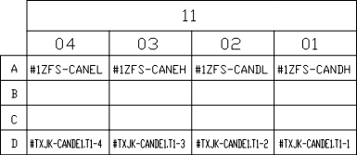
移频柜－零层端子配线表
S1、S2：功出信号，经过发送报警继电器接点输出至钢轨。
V1、V2：轨入信号，来自钢轨。
G、GH：主轨道继电器，接收器输出，驱动主轨道继电器。
CANDH、CANDL、CANEH、CANEL为柜内CAN总线，从1ZFS开始，经1BFS、1JS、2JS、2BFS、2ZFS、4ZFS……环至10ZFS结束。
ZFJ+、FFJ+为正方向继电器、反方向继电器的驱动电源。由工程设计完成。

Slide 9
（1）接口柜
无绝缘自动闭塞接口柜设备布置比较灵活，既可放置防雷模拟网络组匣，也可放置继电器组合。
  每个防雷模拟网络组匣需要两个18柱端子板，根据防雷模拟网络组匣的个数配备零层。
  继电器组合采用侧面端子即可，不需要再另配零层。

Slide 10
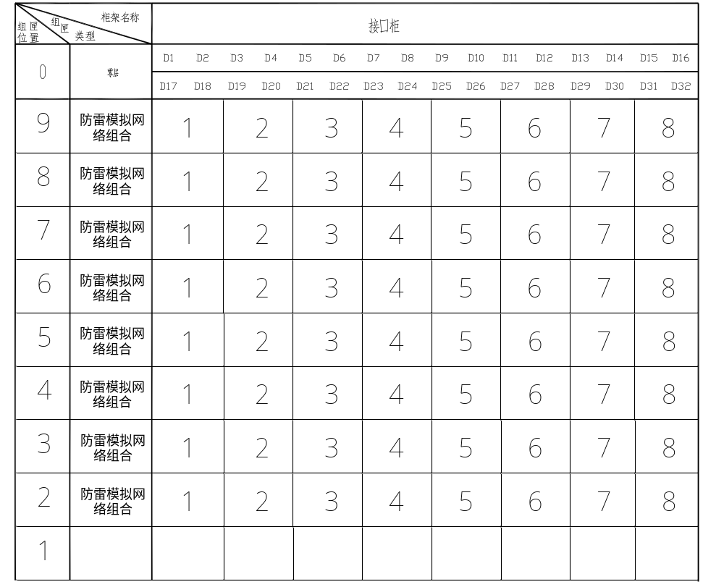
接口柜－布置图

Slide 11
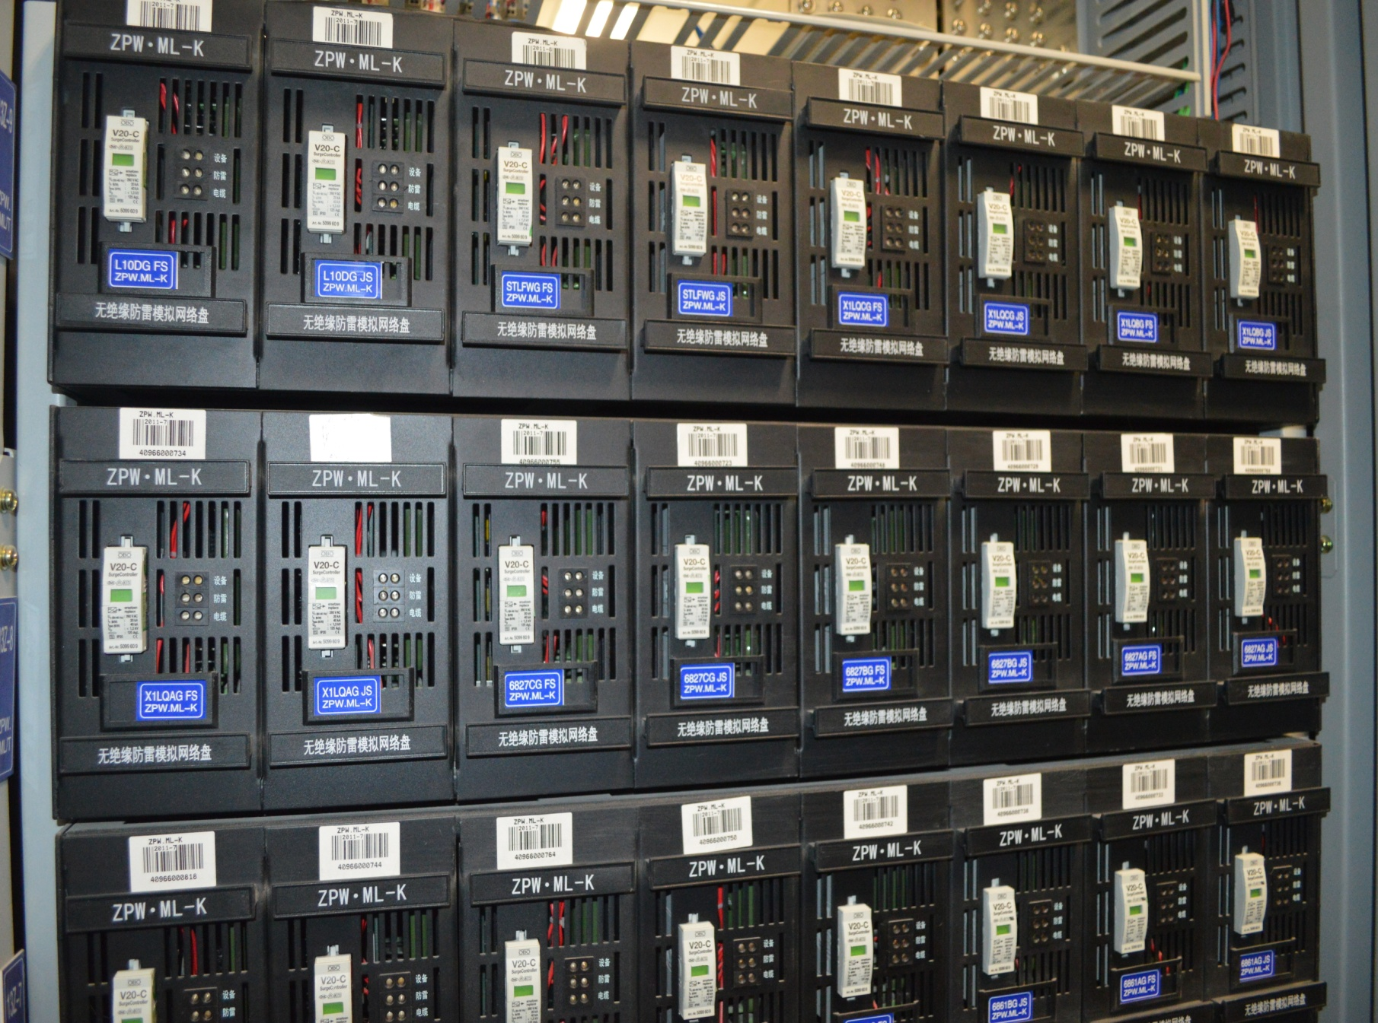
接口柜－实物图

Slide 12
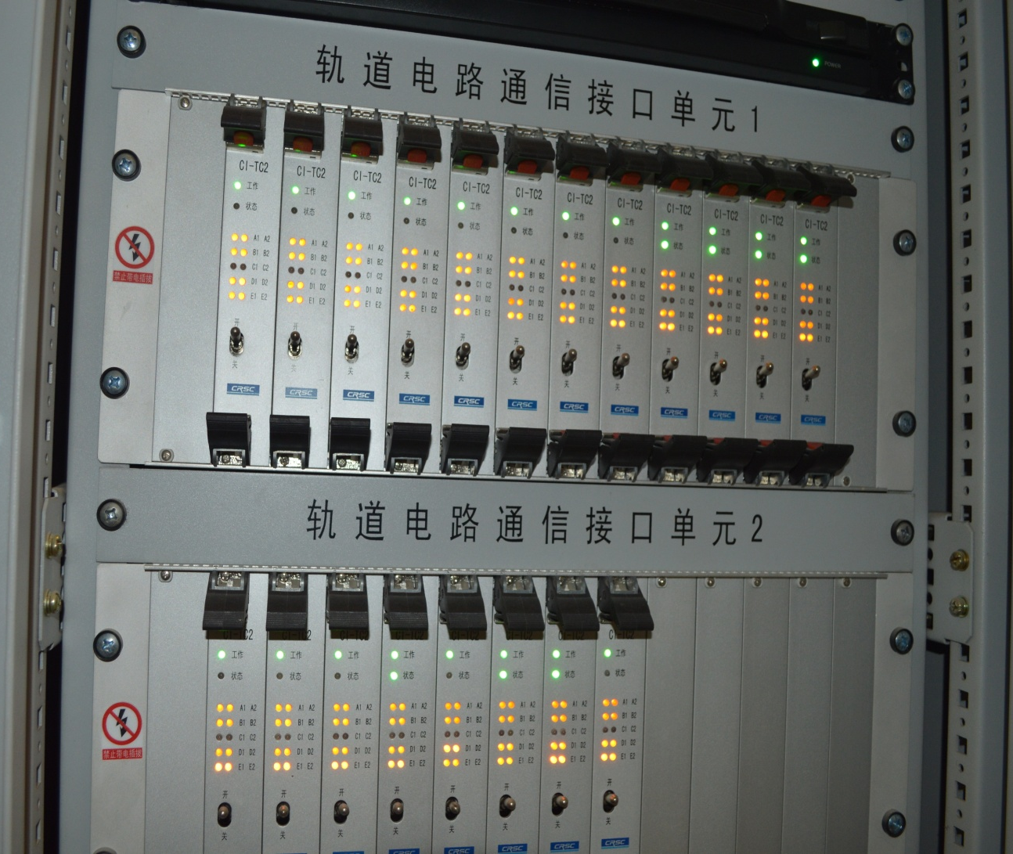
（3）通信监测机柜
通信接口板

Slide 13

通信接口板的作用：
用于实现列控中心与轨道电路CAN总线通信协议间的互换。
—CANA和CANB用于和列控主机交换数据，
—CANC用于发送监测数据给监测主机，
—CAND和CANE用于和轨道电路交换数据。

